Slide 1
Métodos pedagógicos
Tema 1 - Metodologia CASE;
Wellington Fábio de Oliveira Martin
wellifabio@gmail.com

Slide 2
Metodologia CASE
Utilização de uma ferramenta computacional que auxilia nos processos de criação de:
Modelos Entidade Relacionamento.
Modelos Relacionais.
Scripts de geração de banco de dados para tecnologias de SGBDs.
2

Slide 3
Objetivo
Dentro das competências da disciplina TLBD.
Exercitar a habilidade de coletar dados sobre informações que devam ser armazenadas em banco de dados.
Entender a utilidade de uma ferramenta case no processo de modelagem de Banco de dados.
3
Notes:
1. Contextualizar, investigar e desenvolver modelo para aplicação em banco de dados.

Slide 4
Tópicos
Visão geral
Aplicação, Motivação;
Definição de ferramentas CASE;
Utilização de ferramenta CASE para modelagem de dados;
Exercício de exemplo;
4

Slide 5
Aplicação - Motivação
Por que é importante a metodologia CASE?
Produto que dá apoio aos engenheiros no processo de desenvolvimento de software.
Como um “programa que cria programas” ou Cria códigos.
Nosso propósito é estudar uma ferramenta CASE para modelagem de Banco de Dados.
5

Slide 6
Definição de ferramenta CASE
Tradução da sigla.
(Computer-Aided Software Engineering)
Engenharia de Software Assistida por Computador
Para esta aula utilizaremos a ferramenta DB-MAIN
6

Slide 7
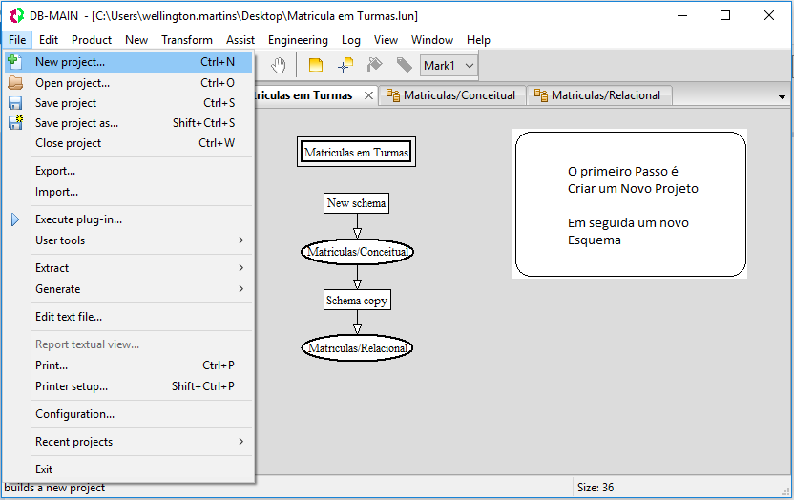
Criando um Projeto - Matrículas
7

Slide 8
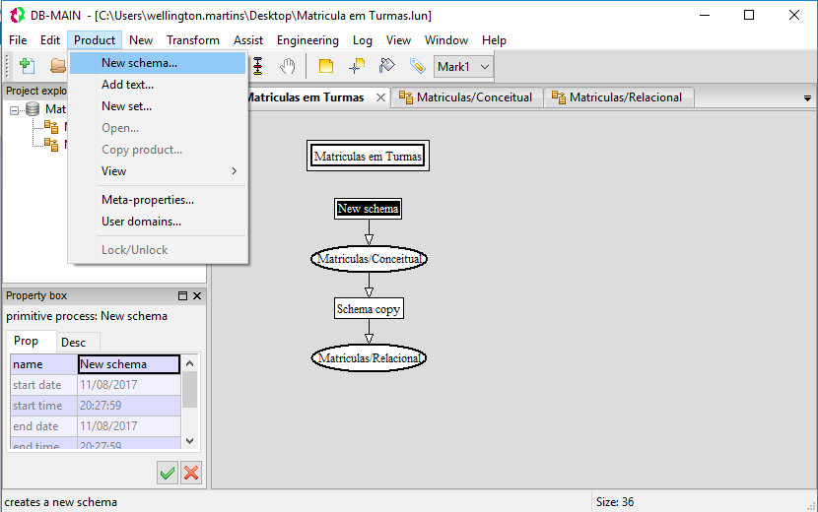
Criando um Esquema - Conceitual
8

Slide 9
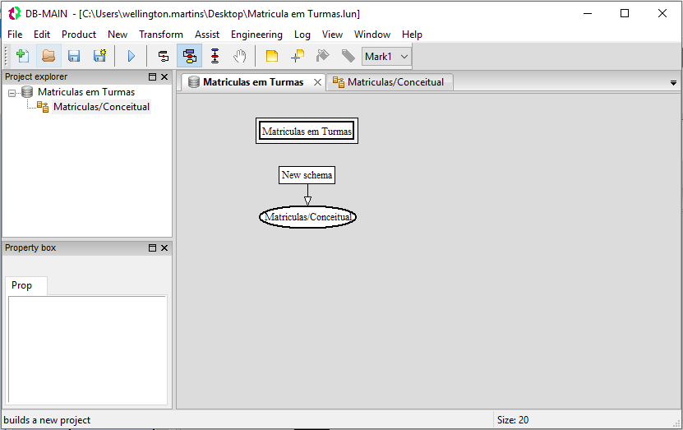
Como ficará o diagrama inicial
9

Slide 10
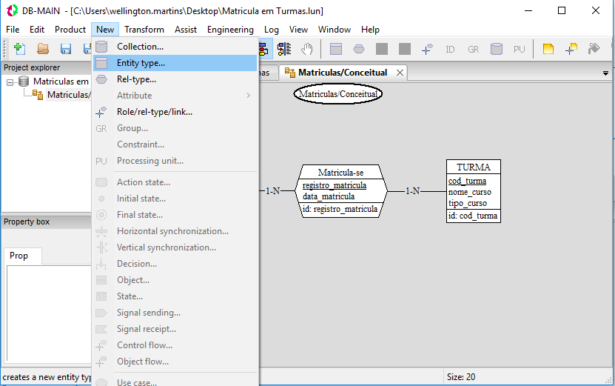
Adicionando as Entidades
10

Slide 11
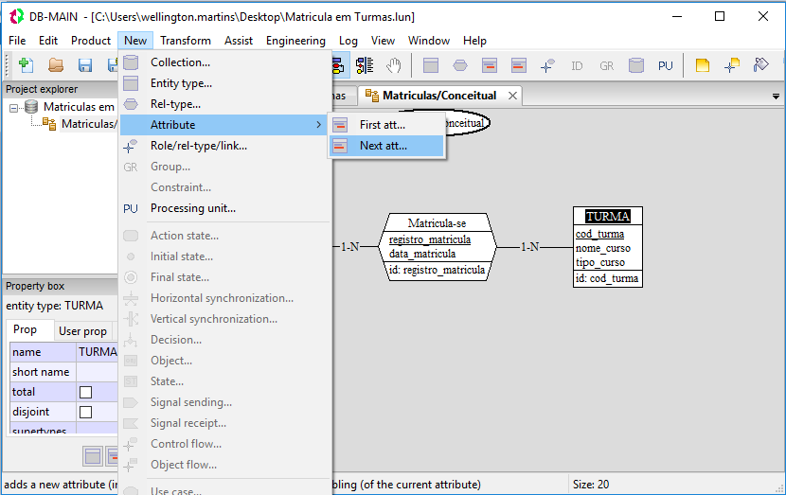
Acrescentando os Atributos
11

Slide 12
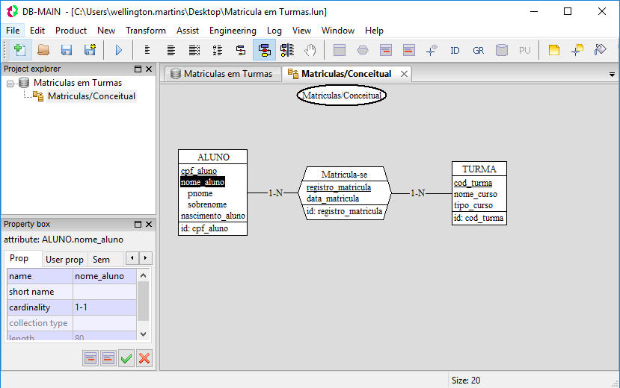
Atributos compostos, relacionamentos
OBS: Modelo Conceitual, Relacionamentos com Cardinalidade Min x Max
12

Slide 13
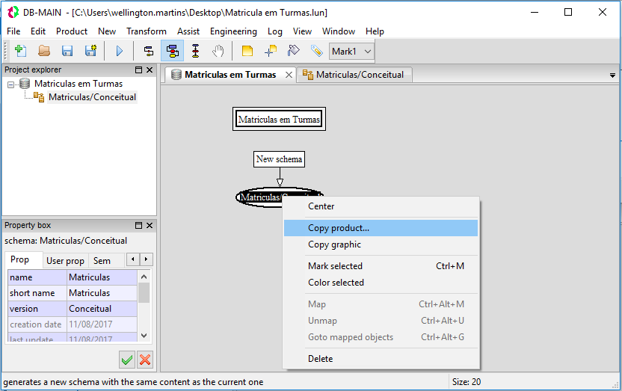
Criando cópia do esquema Conceitual
13

Slide 14
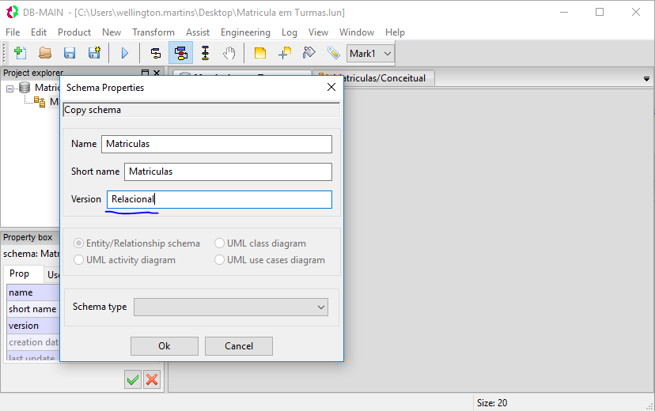
Será o novo esquema Relacional
14

Slide 15
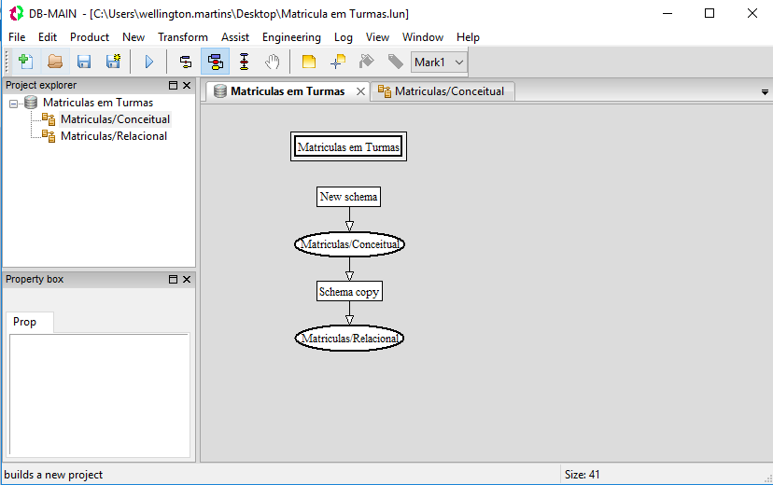
Projeto composto por dois esquemas
15

Slide 16
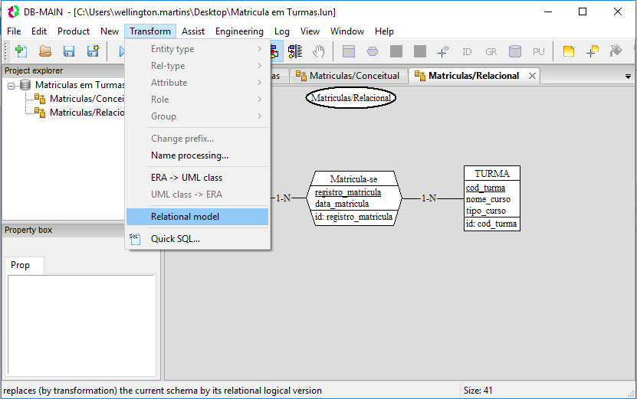
Transformando no modelo Relacional
16

Slide 17
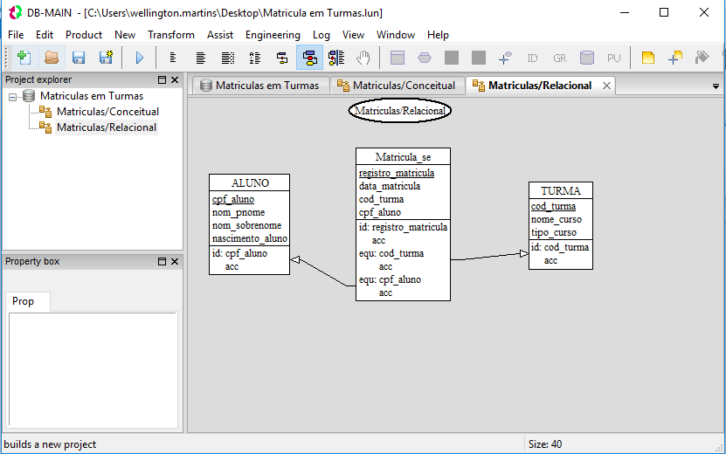
Ligações através dos Atributos
OBS: Modelo Relacional
Chave Primária ligada a Chave estrangeira
17

Slide 18
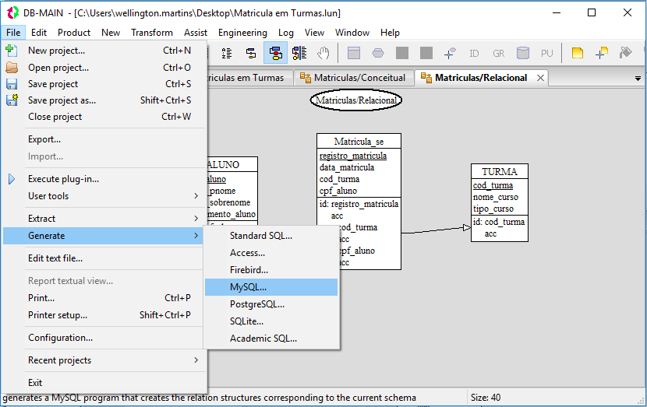
Geração dos códigos SQL
18

Slide 19
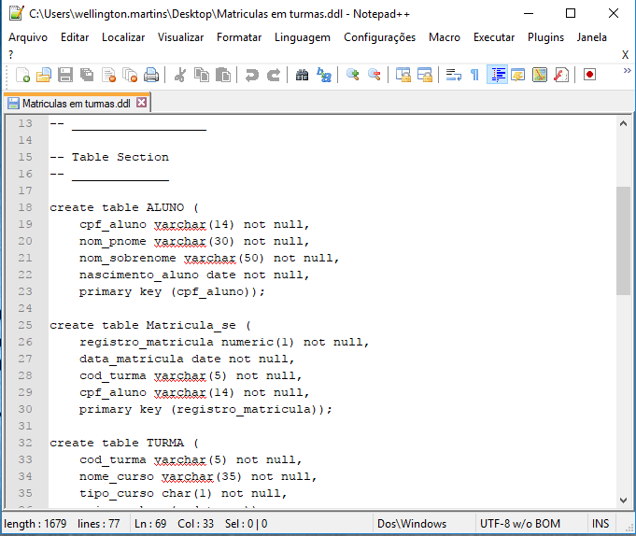
Código de criação DDL, na linguagem SQL
19

Slide 20
Exercícios
1 – Como ilustração da metodologia CASE.
Preencha os diagramas para o projeto de banco de dados Matrículas para os diagramas Conceitual e Relacional.
No verso da página o código DDL/SQL está apresentado como seria o resultado da ferramenta.
20

Slide 21
Para saber mais
Como nenhum tema se esgota em apenas uma aula:
SILVA, Alberto – VIDEIRA, Carlos – UML, Metodologias e Ferramentas CASE – Edições Centro Atlântico – Portugal/2001.
Página internet, https://www.youtube.com/watch?v=sau3lHggfwE vídeo aula
21

